Slide 1
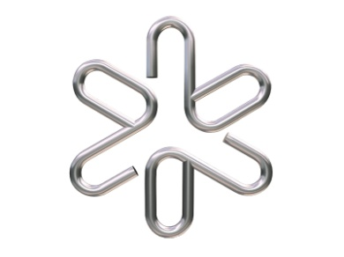
ANO INTERNACIONAL DA LUZ E APLICAÇÕES NO MUNDO CONTEMPORÂNEO
UNIVERSIDADE DE SÃO PAULO
Instituto de Física
Prof. Mikiya Muramatsu
UNESCO - Ano Internacional da Luz - 2015

Slide 2
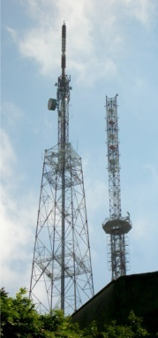
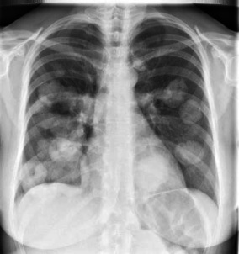
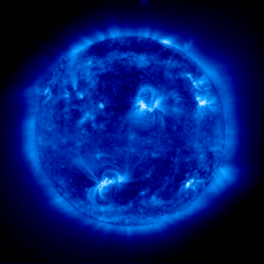
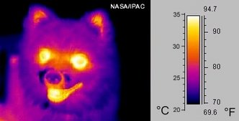
ESPECTRO ELETROMAGNÉTICO
λ (m)
10⁻¹³
10⁻¹²
10⁻¹¹
10⁻¹⁰
10⁻⁹
10⁻⁸
10⁻⁷
10⁻⁶
10⁻⁵
10⁻⁴
10⁻³
10⁻²
10⁻¹
1
10
10²
10³
Raios X
Microondas
Ondas de Rádio
FM RF AM
Radiação γ
Luz Visível
Ultra Violeta
Infra Vermelho
400 nm
700 nm
Tórax - Radiografia (InCor/HC-FMUSP)
Sol - UltraVioleta (NASA)
Blastocisto - M. Óptico (SciAm)
Cão - InfraVermelho (NASA)
Antenas TV/Rádio
Cérebro - Tomografia por Emissão de Fótons / SPECT (InCor/HC-FMUSP)
Blastocisto dentro de célula - M. Elet. Varredura (SciAm)
Forno Microondas (Electrolux)
10²¹
10²⁰
10¹⁹
10¹⁸
10¹⁷
10¹⁶
10¹⁵
10¹⁴
10¹³
10¹²
10¹¹
10¹⁰
10⁹
10⁸
10⁷
10⁶
f (Hz)
10⁷
10⁶
10⁵
10⁴
10³
10²
10¹
1
10⁻¹
10⁻²
10⁻³
10⁻⁴
10⁻⁵
10⁻⁶
10⁻⁷
10⁻⁸
10⁻⁹
En. de 1 fóton (eletron-volt)
UNESCO - Ano Internacional da Luz - 2015

Slide 3
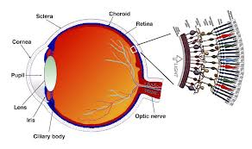
DETECÇÃO DA LUZ
UNESCO - Ano Internacional da Luz - 2015
Notes:
‹#›

Slide 4
QUAL A COR DO VESTIDO?
UNESCO - Ano Internacional da Luz - 2015

Slide 5
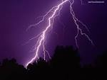
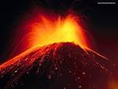
UNESCO - Ano Internacional da Luz - 2015

Slide 6
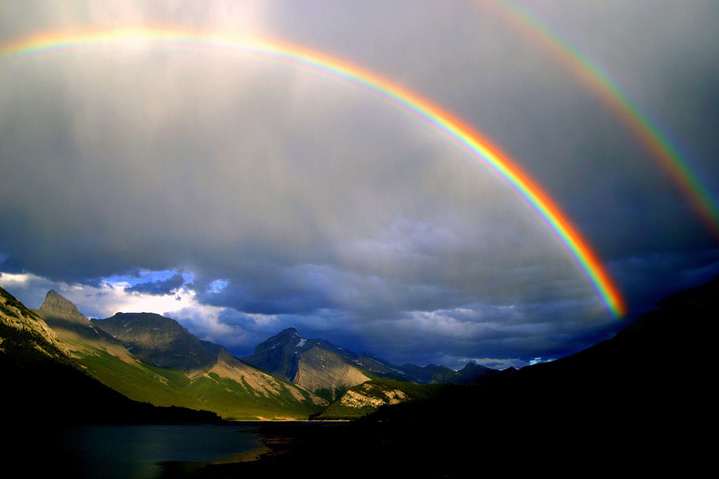
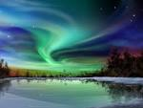
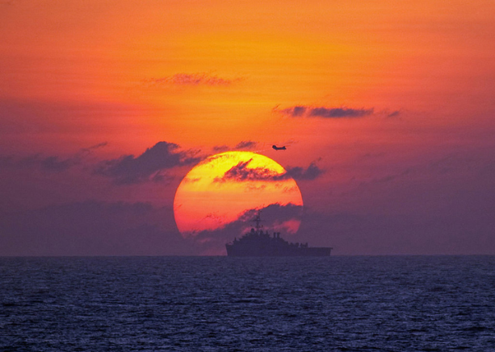
UNESCO - Ano Internacional da Luz - 2015

Slide 7
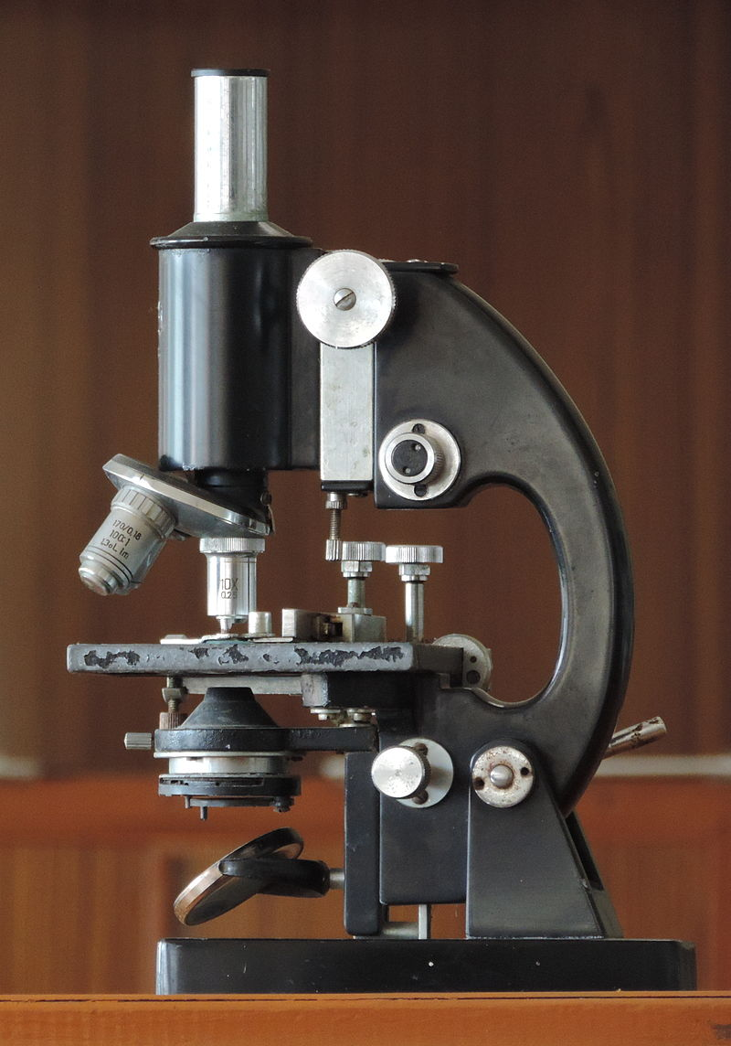
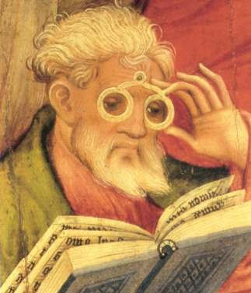
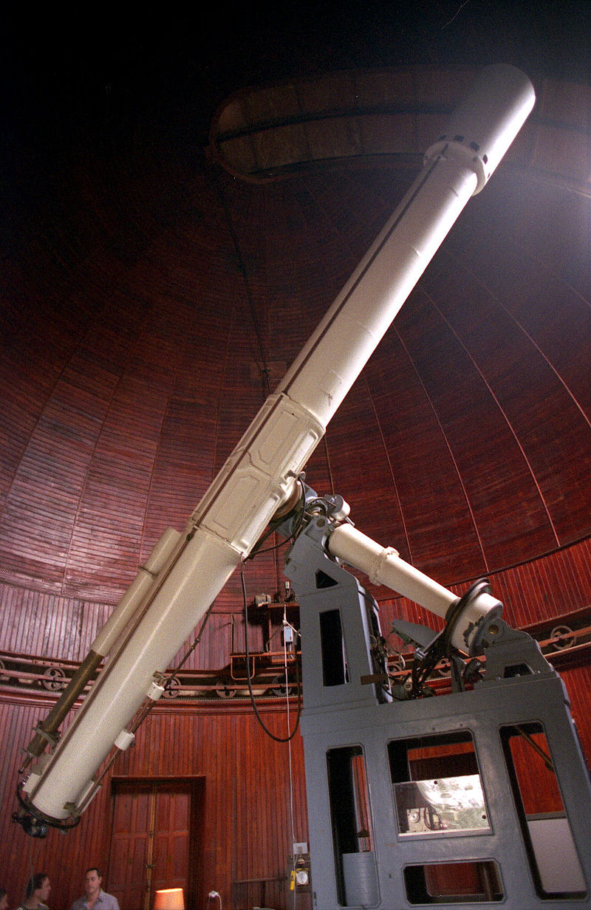
UNESCO - Ano Internacional da Luz - 2015

Slide 8
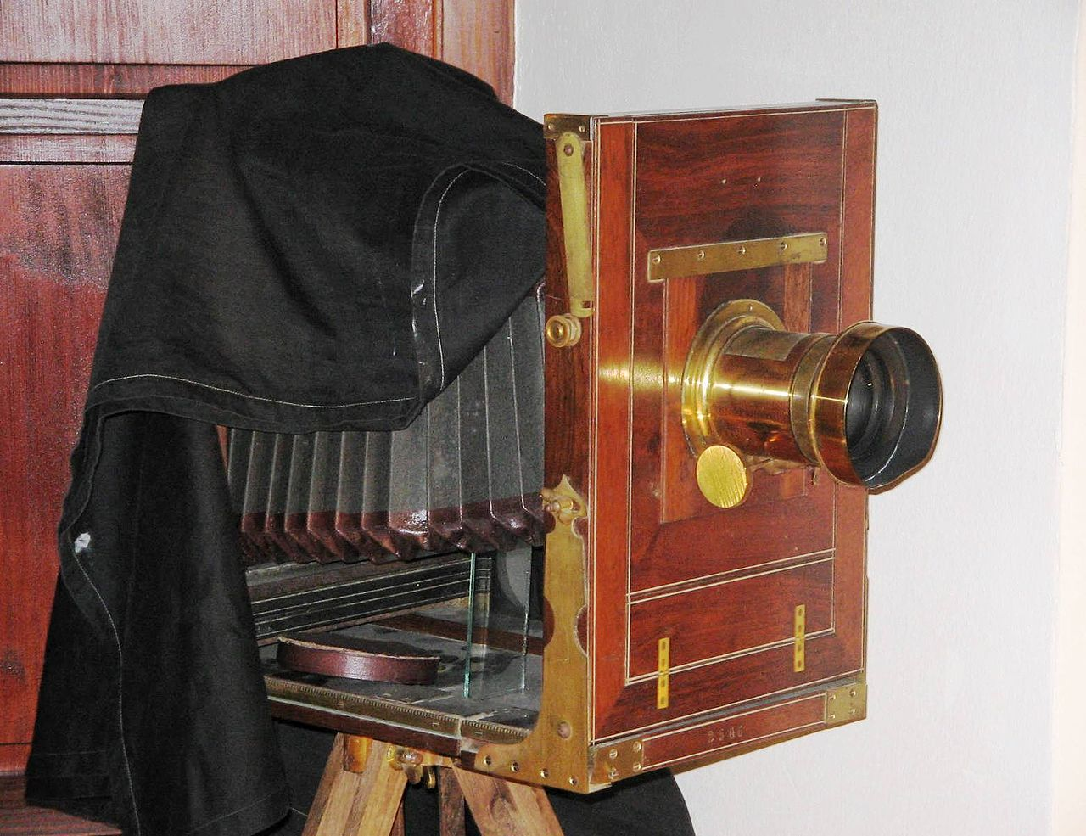
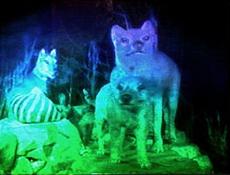
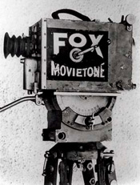
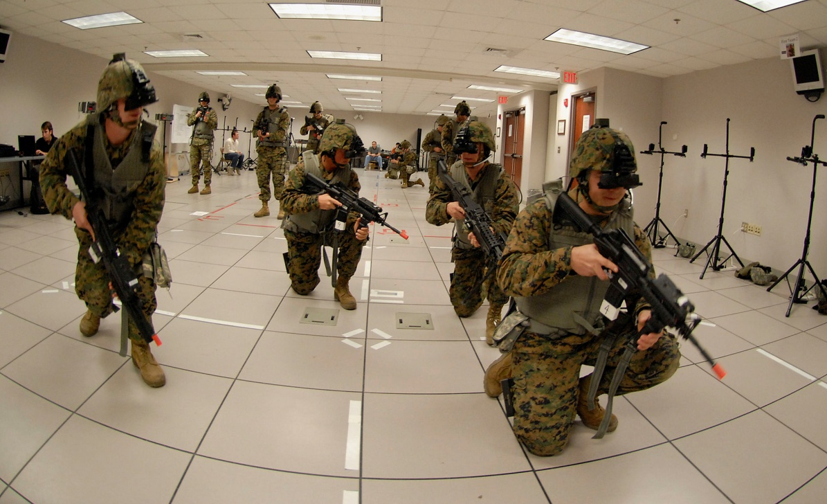
UNESCO - Ano Internacional da Luz - 2015

Slide 9
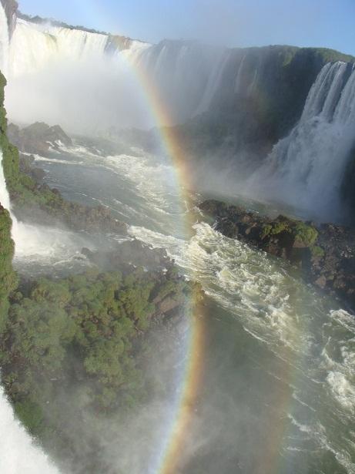
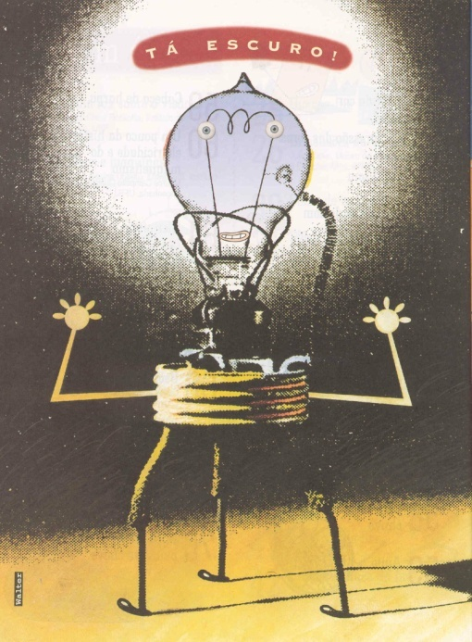
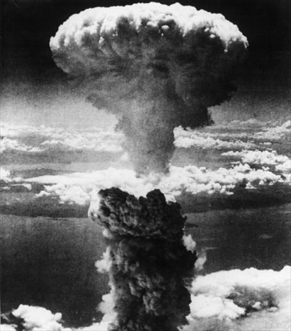
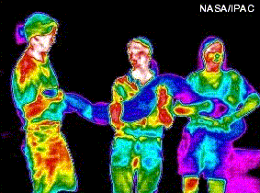
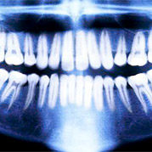
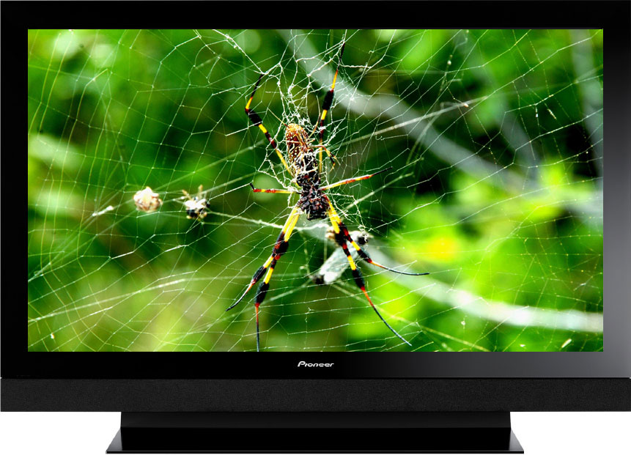
UNESCO - Ano Internacional da Luz - 2015

Slide 10
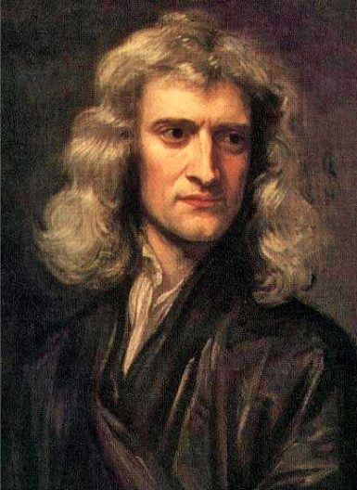
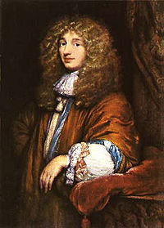
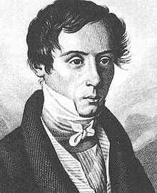
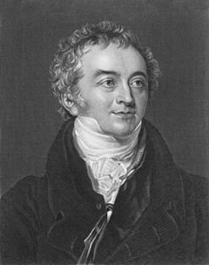
NATUREZA DA LUZ
ONDAS OU PARTICULAS ?
ISAAC NEWTON : Teoria Corpuscular – reflexão e refração da luz
Huygens e Hooke: Teoria Ondulatória – Difração da Luz.
Young – 1800 : Interferência da luz
Fresnel : Formalização da teoria da Difração e Interferência .
UNESCO - Ano Internacional da Luz - 2015

Slide 11
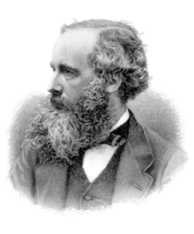
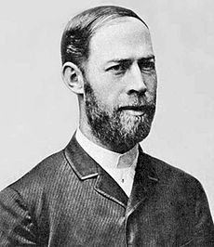
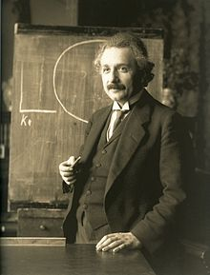
Maxwell : 1865 – Formalização do eletromagnetismo
Hertz : 1887 – LUZ É UMA ONDA ELETROMAGNÉTICA ! C= 3x10⁸m/s.
Efeito Fotoelétrico – Einstein ( 1905).
Modelo corpuscular da luz – Fótons.
Natureza dual da luz ( 1920): Mecânica Quântica – Absorção e emissão da luz pela matéria.
UNESCO - Ano Internacional da Luz - 2015

Slide 12
LASER: LIGHT AMPLIFICATION BY STIMULATED
EMISSION OF RADIATION
Medical OCT
Fiber Optical Communication
Cavity Ring-Down Spectroscopy
Laser Cutting Machines
BarCode Scanner
Laser Pointers
Laser Photolithography
DVD and CD Players
Laser Light Shows and Holography
Medicine (Eye Surgery)
Laser Interferometry
LIDAR (LIght Detection And Ranging)
Laser Gyroscope
Quantum Information Processing
UNESCO - Ano Internacional da Luz - 2015

Slide 13
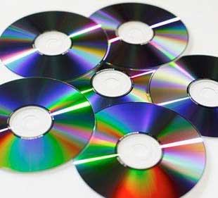
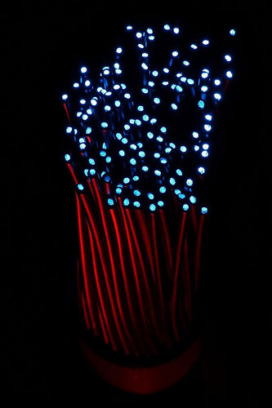
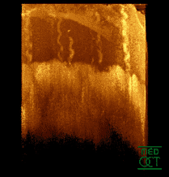
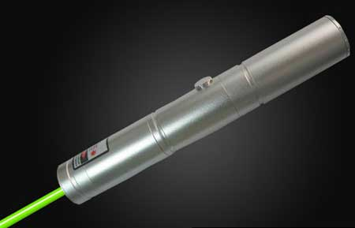
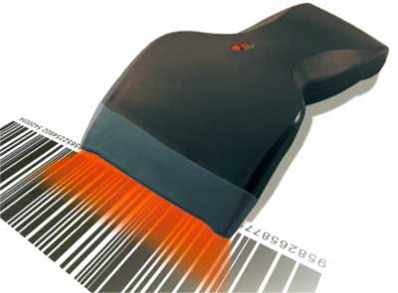
LASER – Aplicações
DVD and CD Players
Medical OCT
Fiber Optical Communication
Laser Pointers
BarCode Scanner
UNESCO - Ano Internacional da Luz - 2015

Slide 14
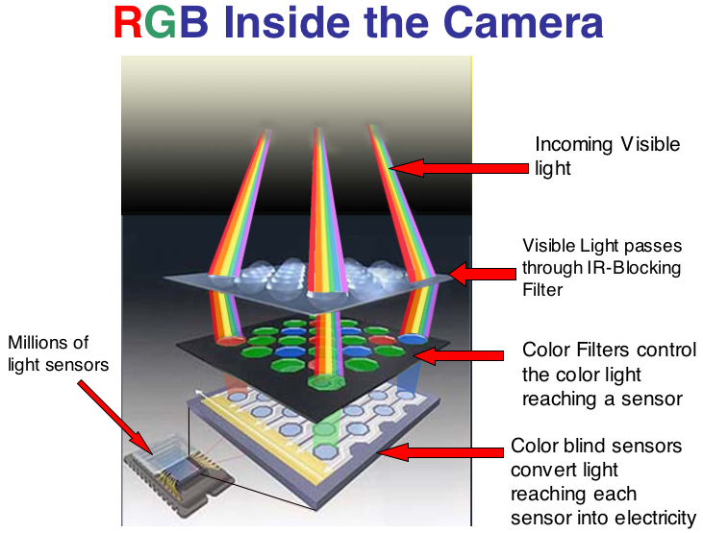
CCD - Charge Couple Device
UNESCO - Ano Internacional da Luz - 2015
Notes:
‹#›

Slide 15
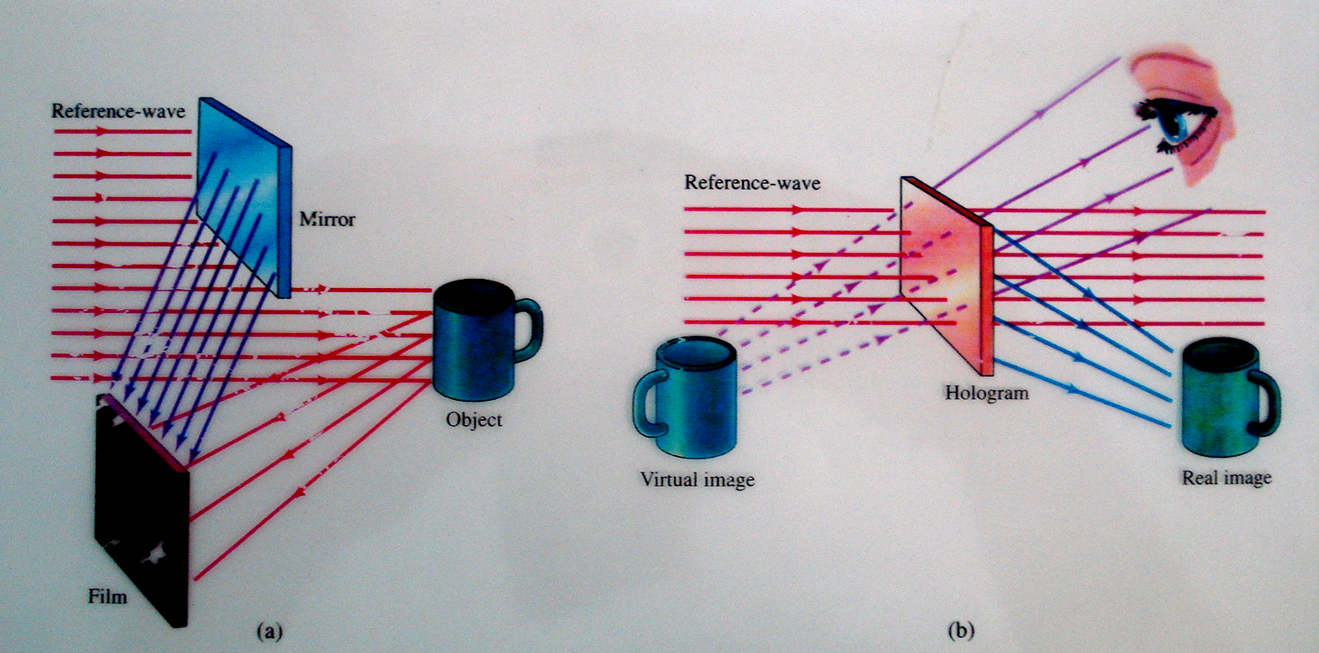
UNESCO - Ano Internacional da Luz - 2015

Slide 16
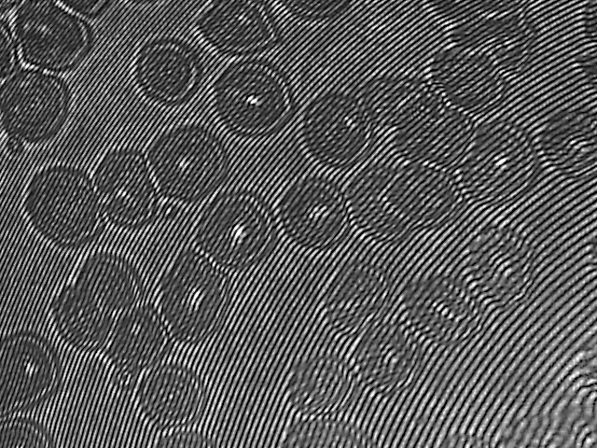
Digital Holographic Microscope
SETUP - MHD
CCD
LASER
E3
BS2
SF
P1
MICROSCOPE
E1
E2
BS1
P2
‹#›
Notes:
‹#›

Slide 17
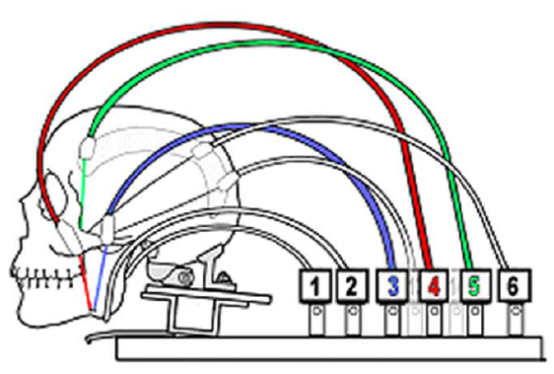
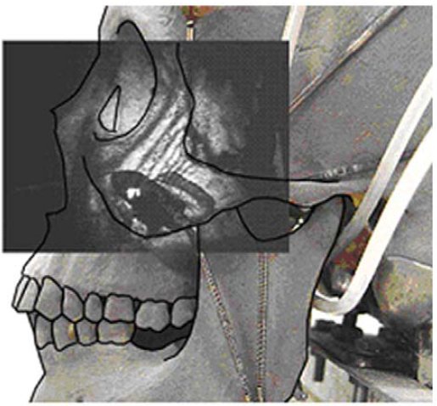
UNESCO - Ano Internacional da Luz - 2015

Slide 18
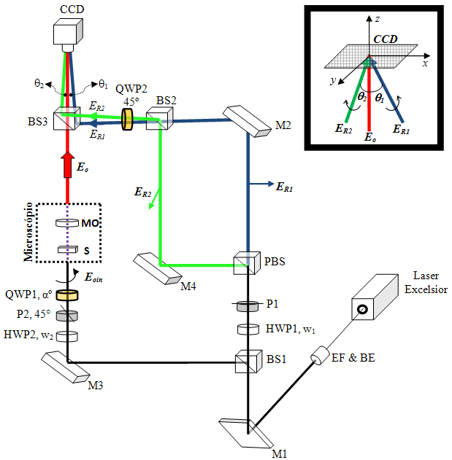
DHM – Polarization State Analysis
‹#›

Slide 19
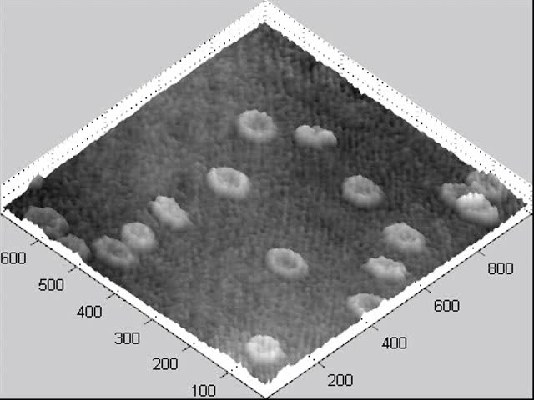
Dynamic Processes
‹#›

Slide 20
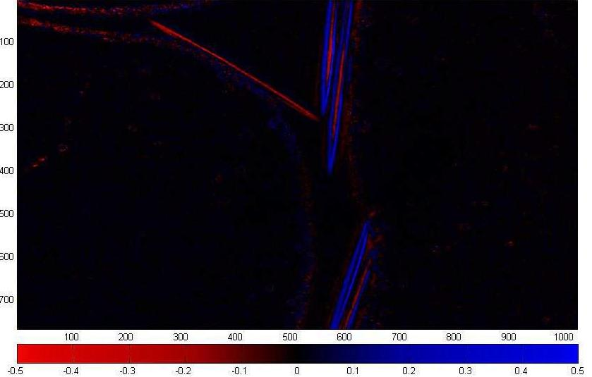
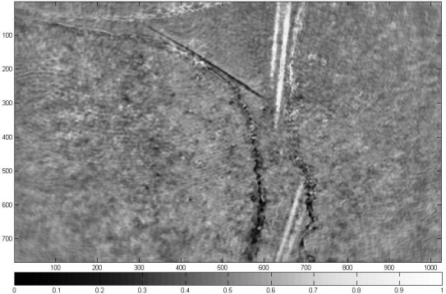
Polarization State Analysis
Dichroism determination – calcium oxalate sample. Dichroism image obtained with a traditional method (Differential Polarization Microscopy) (Letf) and similar image obtained with DHM (Right).
‹#›

Slide 21
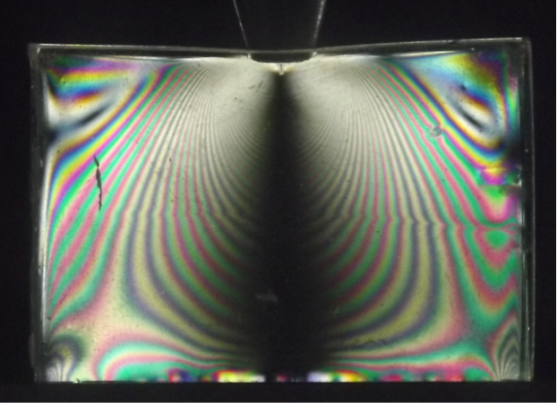
UNESCO - Ano Internacional da Luz - 2015

Slide 22
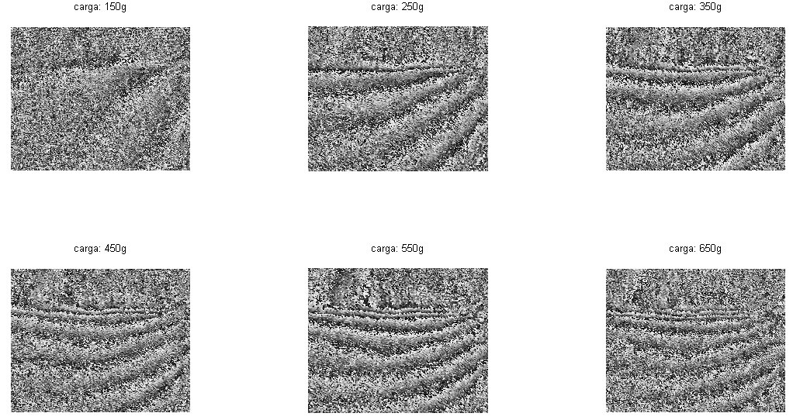
UNESCO - Ano Internacional da Luz - 2015

Slide 23
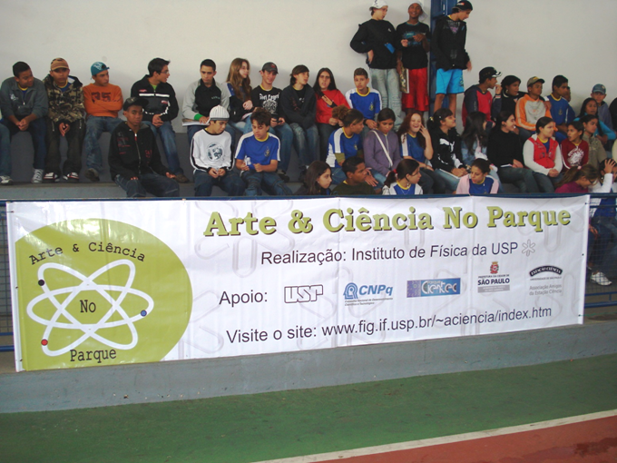
Arte & Ciência no Parque
Realização: Instituto de Física da USP
Coordenação: Mikiya Muramatsu
UNESCO - Ano Internacional da Luz - 2015

Slide 24
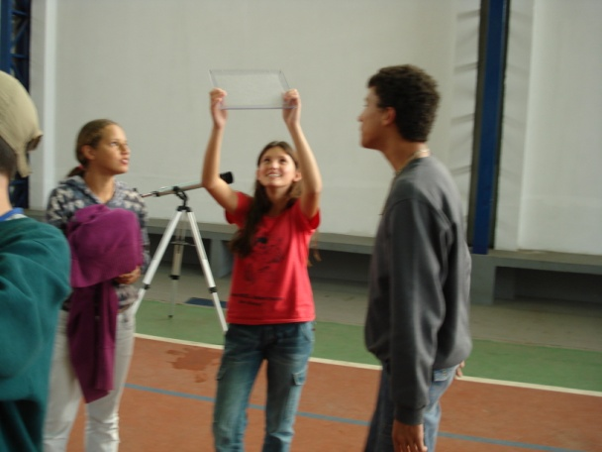
OBJETIVOS
Contribuir para a educação e ampliação da cultura científica da população, identificando a C&T que se encontra no seu cotidiano;
Proporcionar uma relação mais íntima, especialmente das crianças e jovens, com o conhecimento científico através da interação com experimentos apresentados em seu aspecto lúdico, para estimular a curiosidade e a criatividade;
Contribuir para a melhoria do Ensino de Ciências;
Envolver professores e comunidades em projetos de C&T;
Atrair jovens para as carreiras científicas e tecnológicas.
UNESCO - Ano Internacional da Luz - 2015

Slide 25
PROPOSTA
Levar arte e ciência para espaços públicos = parques, praças e escolas da cidade de São Paulo
Experimentos e demonstrações que possuem ligação ou estão inseridos no cotidiano
Experimentos mãos-na-massa, lúdicos, simples
Exposições, oficinas, palestras em escolas públicas estaduais e municipais de São Paulo e interior
Eventos: SBF (ENMC), SBPC, SNCT
Extensão USP: cursos de férias para professores, Feira de Profissões, Vivendo a USP
UNESCO - Ano Internacional da Luz - 2015

Slide 26
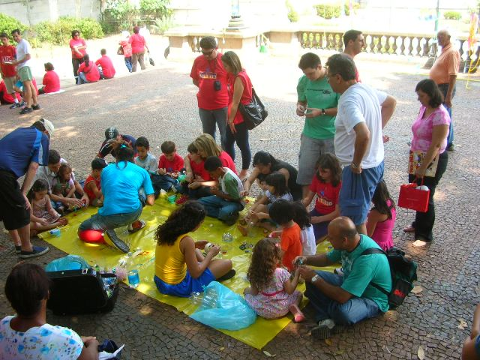
ARTES
UNESCO - Ano Internacional da Luz - 2015

Slide 27
BIOLOGIA
UNESCO - Ano Internacional da Luz - 2015

Slide 28
BIOLOGIA
UNESCO - Ano Internacional da Luz - 2015

Slide 29
DESAFIOS
UNESCO - Ano Internacional da Luz - 2015

Slide 30
FÍSICA
UNESCO - Ano Internacional da Luz - 2015

Slide 31
FÍSICA
UNESCO - Ano Internacional da Luz - 2015

Slide 32
FÍSICA
UNESCO - Ano Internacional da Luz - 2015

Slide 33
FÍSICA
UNESCO - Ano Internacional da Luz - 2015

Slide 34
http://www.cienciasusp.com/arteciencia/
UNESCO - Ano Internacional da Luz - 2015

Slide 35
PROPOSTAS DE ATIVIDADES
Foto na lata
Caleidoscopio
Holograma feito à mão
Reco reco com disco de Newton
Desafios
Sombras coloridas
Luneta
UNESCO - Ano Internacional da Luz - 2015

Slide 36
PROPOSTAS DE ATIVIDADES
Foto na lata

Slide 37
Caleidoscópio

Slide 38
Holograma feito à mão

Slide 39
ANO INTERNACIONAL DA LUZ E APLICAÇÕES NO MUNDO CONTEMPORÂNEO
UNIVERSIDADE DE SÃO PAULO
Instituto de Física
Prof. Mikiya Muramatsu
UNESCO - Ano Internacional da Luz - 2015

Slide 40
ESPECTRO ELETROMAGNÉTICO
λ (m)
10⁻¹³
10⁻¹²
10⁻¹¹
10⁻¹⁰
10⁻⁹
10⁻⁸
10⁻⁷
10⁻⁶
10⁻⁵
10⁻⁴
10⁻³
10⁻²
10⁻¹
1
10
10²
10³
Raios X
Microondas
Ondas de Rádio
FM RF AM
Radiação γ
Luz Visível
Ultra Violeta
Infra Vermelho
400 nm
700 nm
Tórax - Radiografia (InCor/HC-FMUSP)
Sol - UltraVioleta (NASA)
Blastocisto - M. Óptico (SciAm)
Cão - InfraVermelho (NASA)
Antenas TV/Rádio
Cérebro - Tomografia por Emissão de Fótons / SPECT (InCor/HC-FMUSP)
Blastocisto dentro de célula - M. Elet. Varredura (SciAm)
Forno Microondas (Electrolux)
10²¹
10²⁰
10¹⁹
10¹⁸
10¹⁷
10¹⁶
10¹⁵
10¹⁴
10¹³
10¹²
10¹¹
10¹⁰
10⁹
10⁸
10⁷
10⁶
f (Hz)
10⁷
10⁶
10⁵
10⁴
10³
10²
10¹
1
10⁻¹
10⁻²
10⁻³
10⁻⁴
10⁻⁵
10⁻⁶
10⁻⁷
10⁻⁸
10⁻⁹
En. de 1 fóton (eletron-volt)
UNESCO - Ano Internacional da Luz - 2015

Slide 41
Detecção da luz
UNESCO - Ano Internacional da Luz - 2015
Notes:
‹#›

Slide 42
Qual a cor do vestido ?
UNESCO - Ano Internacional da Luz - 2015

Slide 43
ANO INTERNACIONAL DA LUZ E APLICAÇÕES NO MUNDO CONTEMPORÂNEO
UNIVERSIDADE DE SÃO PAULO
Instituto de Física
Prof. Mikiya Muramatsu
UNESCO - Ano Internacional da Luz - 2015

Slide 44
ESPECTRO ELETROMAGNÉTICO
λ (m)
10⁻¹³
10⁻¹²
10⁻¹¹
10⁻¹⁰
10⁻⁹
10⁻⁸
10⁻⁷
10⁻⁶
10⁻⁵
10⁻⁴
10⁻³
10⁻²
10⁻¹
1
10
10²
10³
Raios X
Microondas
Ondas de Rádio
FM RF AM
Radiação γ
Luz Visível
Ultra Violeta
Infra Vermelho
400 nm
700 nm
Tórax - Radiografia (InCor/HC-FMUSP)
Sol - UltraVioleta (NASA)
Blastocisto - M. Óptico (SciAm)
Cão - InfraVermelho (NASA)
Antenas TV/Rádio
Cérebro - Tomografia por Emissão de Fótons / SPECT (InCor/HC-FMUSP)
Blastocisto dentro de célula - M. Elet. Varredura (SciAm)
Forno Microondas (Electrolux)
10²¹
10²⁰
10¹⁹
10¹⁸
10¹⁷
10¹⁶
10¹⁵
10¹⁴
10¹³
10¹²
10¹¹
10¹⁰
10⁹
10⁸
10⁷
10⁶
f (Hz)
10⁷
10⁶
10⁵
10⁴
10³
10²
10¹
1
10⁻¹
10⁻²
10⁻³
10⁻⁴
10⁻⁵
10⁻⁶
10⁻⁷
10⁻⁸
10⁻⁹
En. de 1 fóton (eletron-volt)
UNESCO - Ano Internacional da Luz - 2015

Slide 45
Detecção da luz
UNESCO - Ano Internacional da Luz - 2015
Notes:
‹#›

Slide 46
Qual a cor do vestido ?
UNESCO - Ano Internacional da Luz - 2015

Slide 47
UNESCO - Ano Internacional da Luz - 2015

Slide 48
UNESCO - Ano Internacional da Luz - 2015

Slide 49
UNESCO - Ano Internacional da Luz - 2015

Slide 50
UNESCO - Ano Internacional da Luz - 2015

Slide 51
UNESCO - Ano Internacional da Luz - 2015

Slide 52
NATUREZA DA LUZ
ONDAS OU PARTICULAS ?
ISAAC NEWTON : Teoria Corpuscular – reflexão e refração da luz
Huygens e Hooke: Teoria Ondulatória – Difração da Luz.
Young – 1800 : Interferência da luz
Fresnel : Formalização da teoria da Difração e Interferência .
UNESCO - Ano Internacional da Luz - 2015

Slide 53
Maxwell : 1865 – Formalização do eletromagnetismo
Hertz : 1887 – LUZ É UMA ONDA ELETROMAGNÉTICA ! C= 3x10⁸m/s.
Efeito Fotoelétrico – Einstein ( 1905).
Modelo corpuscular da luz – Fótons.
Natureza dual da luz ( 1920): Mecânica Quântica – Absorção e emissão da luz pela matéria.
UNESCO - Ano Internacional da Luz - 2015

